Slide 1

«Здравствуй, школа»
Рекомендации педагога-психолога

Slide 2
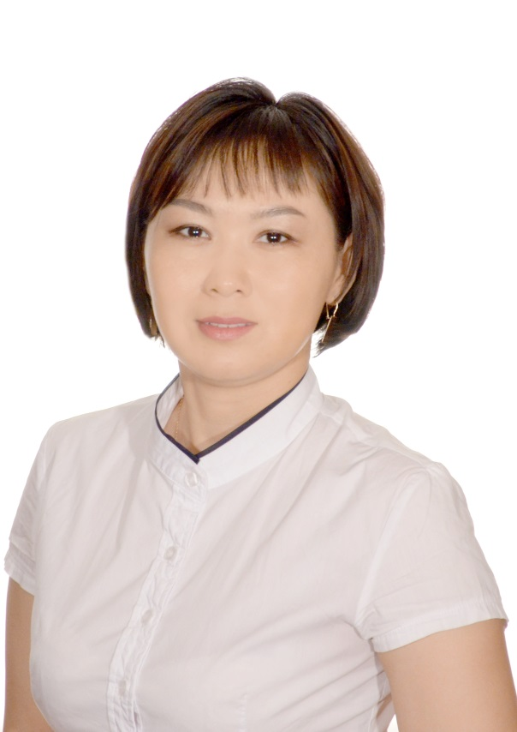
КГУ «Рудненская специальная школа для детей с особыми образовательными потребностями»
Управления образования акимата Костанайской области
Уважаемые родители, дети!!!
В режиме дистанционной системы обучения Психологической службой школы оказывается помощь и поддержка всех участников учебно-воспитательного процесса
Для родителей и обучающихся в онлайн режиме будут проводиться:
Телефон доверия
Индивидуальные и групповые онлайн консультации
Аудио- и видео- консультации
Коррекционно-развивающие онлайн занятия и игры, интересные диагностики
Педагог-психолог
Нурумбаева Дана Ануарбековна
Контактный телефон: 87029461600

Slide 3


Slide 4
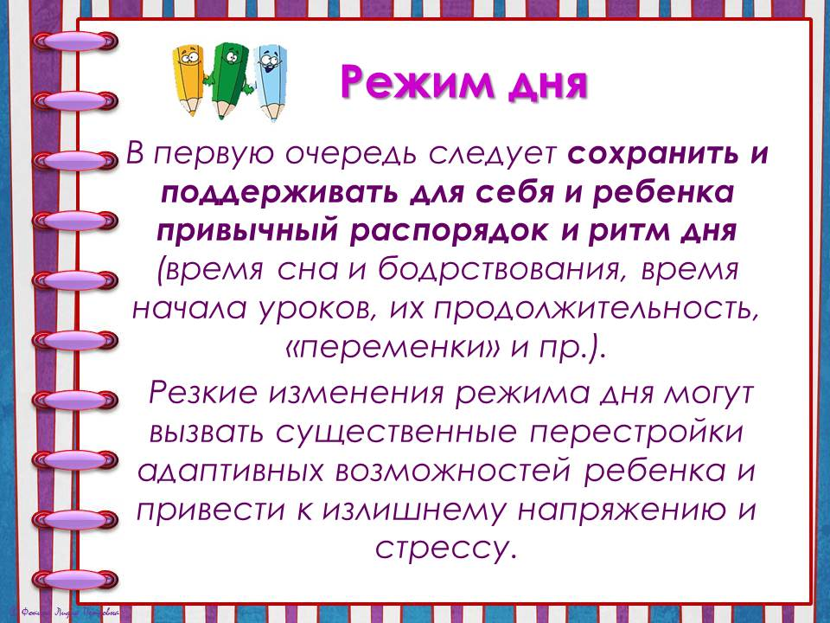

Slide 5
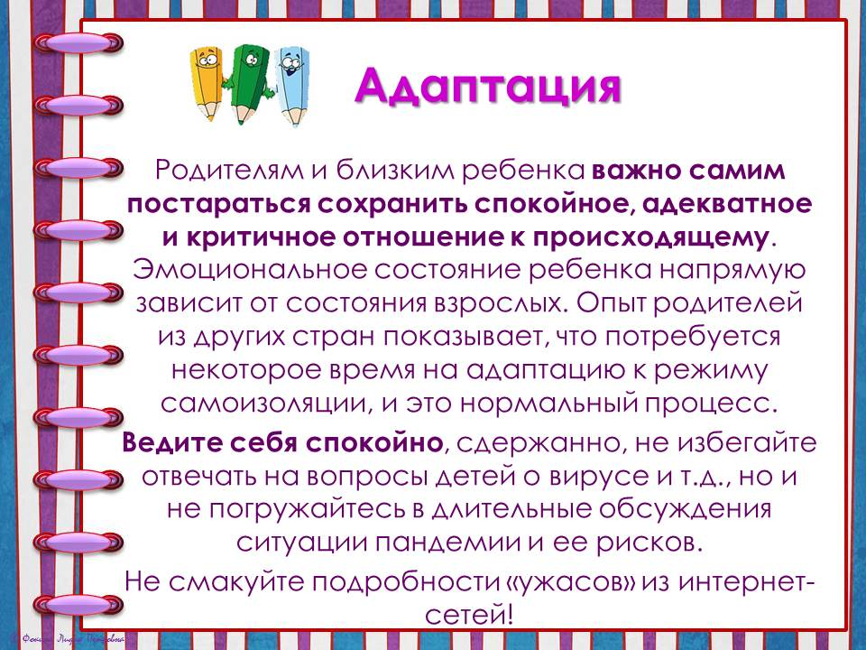

Slide 6
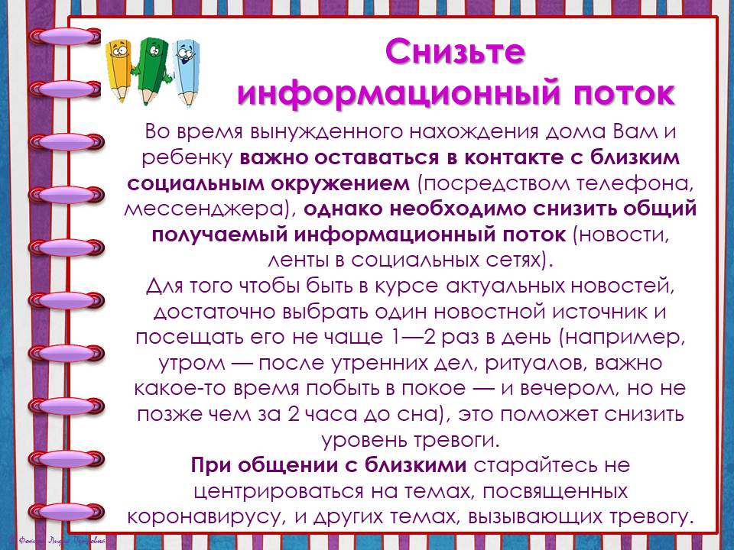

Slide 7
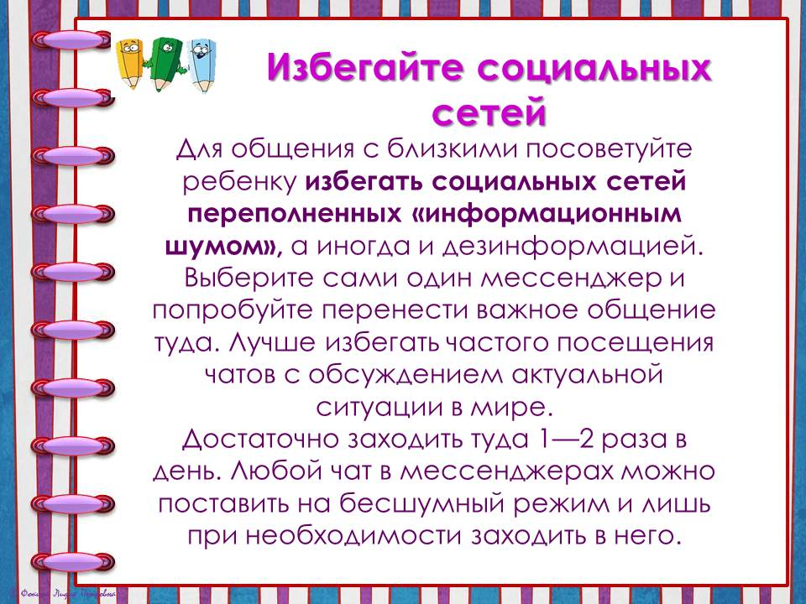

Slide 8
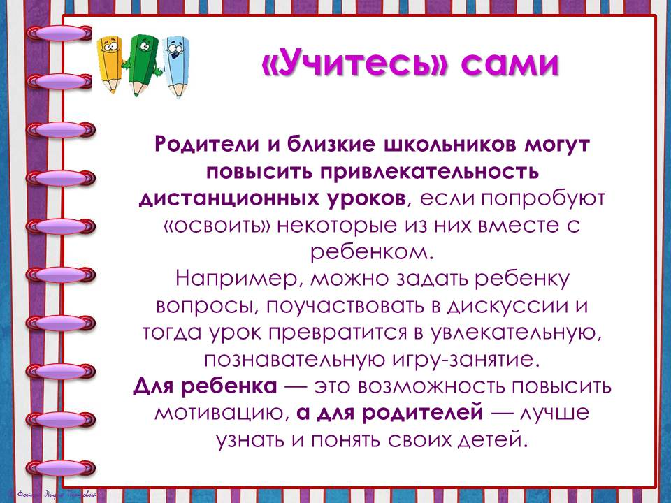

Slide 9
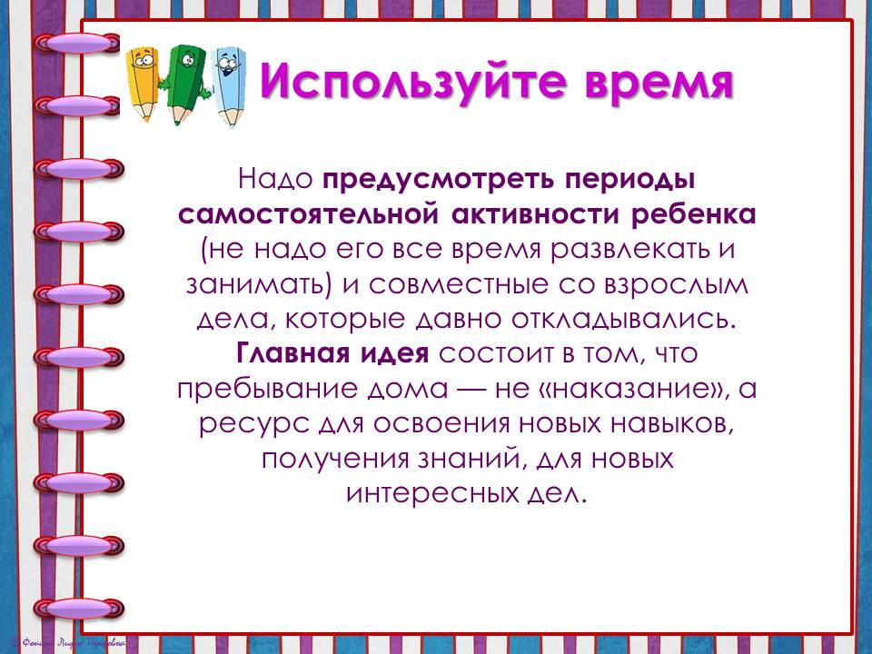

Slide 10
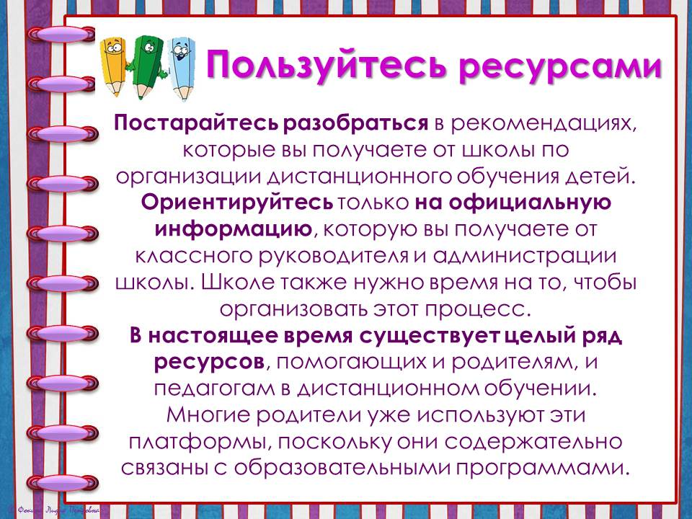

Slide 11
В целях обеспечения здоровья детям соблюдайте следующие правила:
Мойте руки с мылом и водой не менее 20 секунд. Можете также использовать дезинфицирующее средство.
- Старайтесь не касаться немытыми руками глаз, носа и рта.
- Если вы кашляете или чихаете – прикрывайтесь салфеткой или, в крайнем случае, локтем, но никак не ладонью.
- Проводите уборку и очищайте поверхности, к которым часто прикасаетесь.
- Избегайте посещения общественных мест или большого скопления народа
Оставайтесь дома!!!

Slide 12
Берегите себя и своих близких!!!
С уважением
педагог-психолог , Дана Ануарбековна

